Slide 1
MOBILES ET AUTOMATES RÉALISATION D'UN CARROUSEL POUR REPRÉSENTER LES PLANÈTES DU SYSTÈME SOLAIRE CLASSES CM2 C - CM2 E Projet piloté par Madame SINKPON Sara

Slide 2
REDACTION AVANT PROJET

Slide 3
REDACTION AVANT PROJET

Slide 4
REDACTION AVANT PROJET

Slide 5
REDACTION AVANT PROJET

Slide 6
REDACTION AVANT PROJET

Slide 7
USINAGE

Slide 8
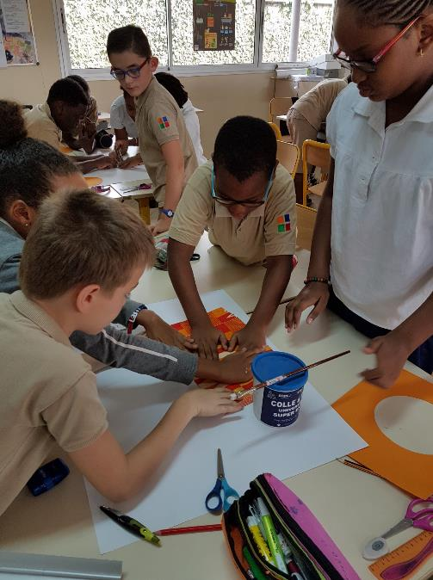
USINAGE

Slide 9
USINAGE

Slide 10
USINAGE

Slide 11
USINAGE

Slide 12
USINAGE

Slide 13
USINAGE

Slide 14
USINAGE

Slide 15
USINAGE

Slide 16
USINAGE

Slide 17
USINAGE

Slide 18
USINAGE

Slide 19
VISITE DES ELEVES DE 6ème AUX ELEVES DE CM2 POUR LE MONTAGE DES CARROUSELS

Slide 20
VISITE DES ELEVES DE 6ème AUX ELEVES DE CM2 POUR LE MONTAGE DES CARROUSELS

Slide 21
VISITE DES ELEVES DE 6ème AUX ELEVES DE CM2 POUR LE MONTAGE DES CARROUSELS

Slide 22
VISITE DES ELEVES DE 6ème AUX ELEVES DE CM2 POUR LE MONTAGE DES CARROUSELS

Slide 23
VISITE DES ELEVES DE 6ème AUX ELEVES DE CM2 POUR LE MONTAGE DES CARROUSELS

Slide 24
VISITE DES ELEVES DE 6ème AUX ELEVES DE CM2 POUR LE MONTAGE DES CARROUSELS

Slide 25
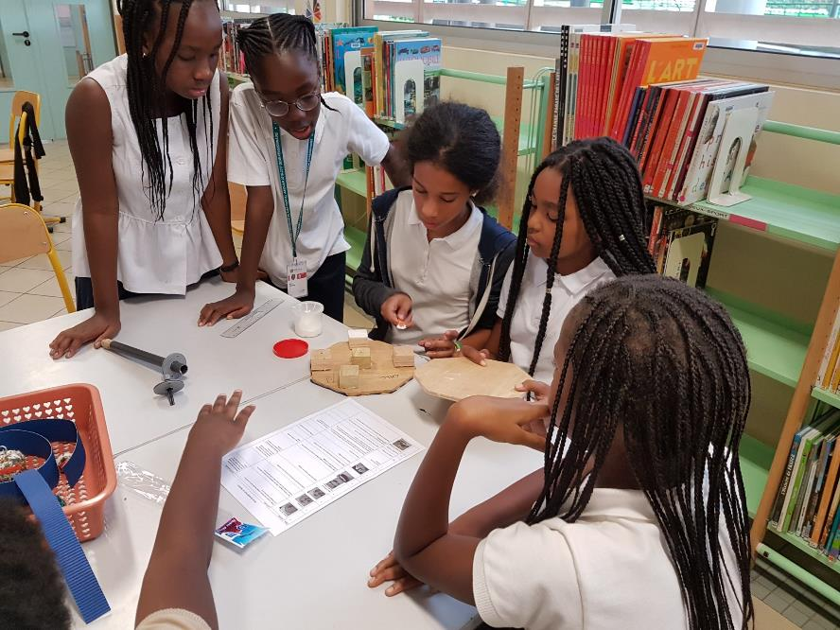
VISITE DES ELEVES DE 6ème AUX ELEVES DE CM2 POUR LE MONTAGE DES CARROUSELS

Slide 26
VISITE DES ELEVES DE 6ème AUX ELEVES DE CM2 POUR LE MONTAGE DES CARROUSELS

Slide 27
VISITE DES ELEVES DE 6ème AUX ELEVES DE CM2 POUR LE MONTAGE DES CARROUSELS

Slide 28
VISITE DES ELEVES DE 6ème AUX ELEVES DE CM2 POUR LE MONTAGE DES CARROUSELS

Slide 29
VISITE DES ELEVES DE 6ème AUX ELEVES DE CM2 POUR LE MONTAGE DES CARROUSELS

Slide 30
VISITE DES ELEVES DE 6ème AUX ELEVES DE CM2 POUR LE MONTAGE DES CARROUSELS

Slide 31
VISITE DES ELEVES DE 6ème AUX ELEVES DE CM2 POUR LE MONTAGE DES CARROUSELS

Slide 32
VISITE DES ELEVES DE 6ème AUX ELEVES DE CM2 POUR LE MONTAGE DES CARROUSELS

Slide 33
VISITE DES ELEVES DE 6ème AUX ELEVES DE CM2 POUR LE MONTAGE DES CARROUSELS

Slide 34
VISITE DES ELEVES DE 6ème AUX ELEVES DE CM2 POUR LE MONTAGE DES CARROUSELS

Slide 35
VISITE DES ELEVES DE 6ème AUX ELEVES DE CM2 POUR LE MONTAGE DES CARROUSELS

Slide 36
VISITE DES ELEVES DE CM2 AUX ELEVES DE 6ème POUR LA DECORATION DE LEURS REALISATIONS

Slide 37
VISITE DES ELEVES DE CM2 AUX ELEVES DE 6ème POUR LA DECORATION DE LEURS REALISATIONS

Slide 38
VISITE DES ELEVES DE CM2 AUX ELEVES DE 6ème POUR LA DECORATION DE LEURS REALISATIONS

Slide 39
VISITE DES ELEVES DE CM2 AUX ELEVES DE 6ème POUR LA DECORATION DE LEURS REALISATIONS

Slide 40
VISITE DES ELEVES DE CM2 AUX ELEVES DE 6ème POUR LA DECORATION DE LEURS REALISATIONS

Slide 41
VISITE DES ELEVES DE CM2 AUX ELEVES DE 6ème POUR LA DECORATION DE LEURS REALISATIONS

Slide 42
VISITE DES ELEVES DE CM2 AUX ELEVES DE 6ème POUR LA DECORATION DE LEURS REALISATIONS

Slide 43
VISITE DES ELEVES DE CM2 AUX ELEVES DE 6ème POUR LA DECORATION DE LEURS REALISATIONS

Slide 44
VISITE DES ELEVES DE CM2 AUX ELEVES DE 6ème POUR LA DECORATION DE LEURS REALISATIONS

Slide 45
VISITE DES ELEVES DE CM2 AUX ELEVES DE 6ème POUR LA DECORATION DE LEURS REALISATIONS

Slide 46
EXPOSITION A LA SEMAINE DE LA SCIENCE A L'ECOLE JACQUES PREVERT

Slide 47
EXPOSITION A LA SEMAINE DE LA SCIENCE A L'ECOLE JAQUES PREVERT

Slide 48
EXPOSITION A LA SEMAINE DE LA SCIENCE A L'ECOLE JACQUES PREVERT

Slide 49
EXPOSITION A LA SEMAINE DE LA SCIENCE A L'ECOLE JACQUES PREVERT

Slide 50
EXPOSITION A LA SEMAINE DE LA SCIENCE A L'ECOLE JACQUES PREVERT

Slide 51
EXPOSITION DE NOS CARROUSSELS LE 31 MARS A LA JOURNEE DES SCIENCES AU LYCEE FRANCAIS BLAISE PASCAL

Slide 52
EXPOSITION DE NOS CARROUSSELS LE 31 MARS A LA JOURNEE DES SCIENCES AU LYCEE FRANCAIS BLAISE PASCAL

Slide 53
EXPOSITION DE NOS CARROUSSELS LE 31 MARS A LA JOURNEE DES SCIENCES AU LYCEE FRANCAIS BLAISE PASCAL

Slide 54
EXPOSITION DE NOS CARROUSSELS LE 31 MARS A LA JOURNEE DES SCIENCES AU LYCEE FRANCAIS BLAISE PASCAL

Slide 55
VISITE DU PROVISEUR A LA JOURNEE DES SCIENCES AU LYCEE FRANCAIS BLAISE PASCAL

Slide 56
LES ELEVES PRESENTENT LEUR TRAVAIL AU PROVISEUR DU LYCEE FRANCAIS BLAISE PASCAL

Slide 57
FIN

